Slide 1
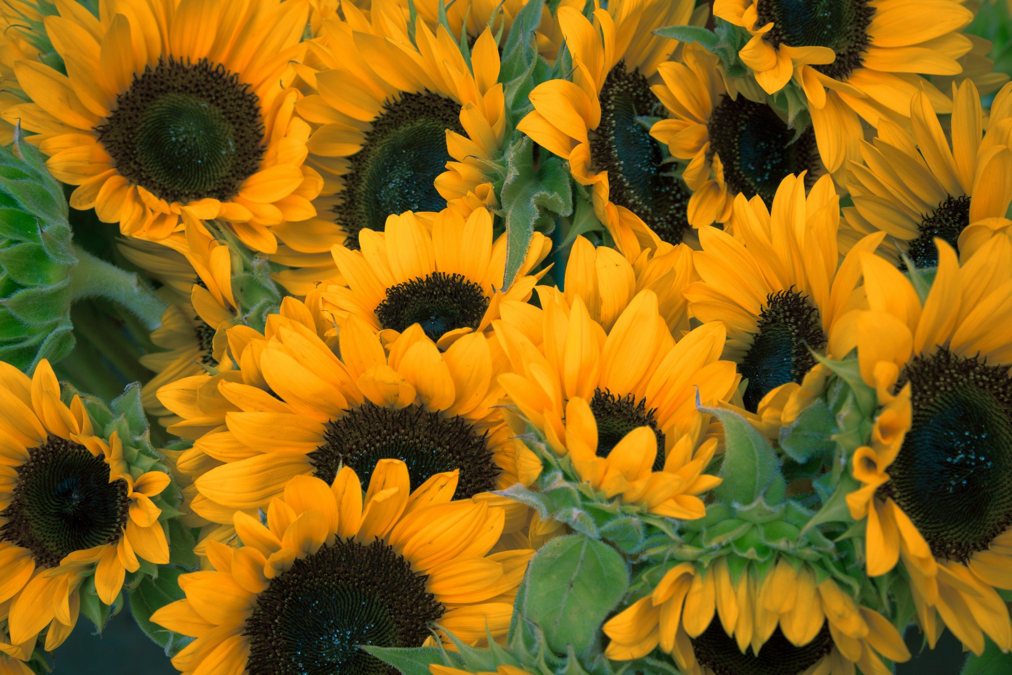
শুভেচ্ছা/স্বাগতম

Slide 2
শিক্ষক পরিচিতিঃ-
মোঃ ইকবাল হোসেন
প্রভাষক রসায়ন বিজ্ঞান
পাতাড়ী ফাযিল মাদ্রাসা,
মোবাইল নং -01722821622
সাপাহার , নওগাঁ |

Slide 3
পাঠ পরিচিতিঃ-
বিষয়- রসায়ন বিজ্ঞান
শ্রেণী – আলিম প্রথম বষ
অধ্যায় – দ্বিতীয় (গুনগত রসায়ন)
পাঠ –8
তারিখ-04.09.2021

Slide 4
আলোচ্য বিষয়সমূহ-
দ্রবনে আয়ন সনাক্তকরনের সিক্ত পরীক্ষা ।
ক্ষারীয় মূলকের সনাক্তকরন পরীক্ষা
অম্লীয় মূলকের সনাক্তকরন পরীক্ষা

Slide 5
দ্রবনে আয়ন সনাক্তকরনের সিক্ত পরীক্ষা
রাসায়নিক পদার্থের আঙ্গিক বিশ্লেষণ অত্যন্ত জটিল । পরিবেশের ভিন্নতার কারনে অনেক সময় কাঙিক্ষত ফল পাওয়া যায় না । তাই শুধুমাত্র শুষ্ক পরীক্ষার উপর নির্ভর করে লবন সম্বন্ধে সুনিশ্চিত সিন্ধান্তে আসা যায় না । তাই সিক্ত পরীক্ষার সাহায্য নিতে হয় । এই পরীক্ষা মূলত রাসায়নিক বিক্রিয়া নির্ভর ।

Slide 6
ক্ষারীয় মূলকের সনাক্তকরন পরীক্ষা
Cu²⁺ আয়ন শনাক্তকরনঃ-একটি পরীক্ষা নলে অল্প একটু নমুনা দ্রবন নিয়ে এত ধীরে ধীরে ${NH}_{4}$OH দ্রবন যোগ করা হলো । ফলে প্রথমে ক্ষারকীয় কপার লবনের হালকা নীল অধঃক্ষেপ ও পরে গাঢ় নীল টেট্রাঅ্যামিন কিউপ্রিক লবনের দ্রবন উৎপন্ন হয় ।
বিক্রিয়াঃ- 2CuS$O_{4}$ + ${NH}_{4}$OH CuS$O_{4}$ . Cu(OH)₂ + (NH₄)₂S$O_{4}$
2CuS$O_{4}$ . Cu(OH)₂ + (NH₄)₂S$O_{4}$ + ${NH}_{4}$OH [Cu(NH₃)₄]S$O_{4}$ +H₂O
(গাঢ় নীল দ্রবন)

Slide 7
Fe²⁺ ও Fe³⁺ আয়ন শনাক্তকরন
পটাসিয়াম ফেরিসায়ানাইড দ্রবন পরীক্ষা
একটি পরীক্ষা নলে 2-3 সেমি³ মূল দ্রবন নিয়ে তাতে পটাসিয়াম ফেরিসায়ানাইড দ্রবন যোগ করা হলে গাঢ় নীল বর্ণের পটাসিয়াম ফেরাস ফেরিসায়ানাইড অধঃক্ষেপ দ্রবন উৎপন্ন হয় । এভাবে Fe²⁺ আয়ন শনাক্তকরন করা হয় কিন্তু বাদামী বর্ণের দ্রবণীয় পটাসিয়াম ফেরিক ফেরিসায়ানাইড উৎপন্ন হলে Fe³⁺ আয়ন শনাক্তকরন করা হয়
${Fe}^{2+}$+ K₃[Fe(CN)₆] KFe[Fe(CN)₆] + ${2K}^{+}$
(গাঢ় নীল অধঃক্ষেপ) ${Fe}^{3+}$+ K₃[Fe(CN)₆] Fe[Fe(CN)₆] + ${3K}^{+}$
(বাদামী দ্রবন)

Slide 8
Zn²⁺ আয়ন শনাক্তকরনঃ
একটি পরীক্ষা নলে 2-3 সেমি³ মূল দ্রবন নিয়ে তাতে কিছু পরিমান NaOH এর দ্রবন যোগ করা হয়। ফলে Zn(OH)₂ সাদা অধঃক্ষেপ পাওয়া যায়। এর সাথে অতিরিক্ত NaOH যোগ করা হলে সাদা অধঃক্ষেপ দ্রবীভূত হয় এবং এর মধ্যে H₂S চালনা করা হলে আবার সাদা অধঃক্ষেপ পড়ে ।
Zn²⁺ + NaOH Zn(OH)₂ +Na⁺
(সাদা অধঃক্ষেপ)
Zn(OH)₂ + NaOH Na₂ZnO₂ + H₂O
Na₂ZnO₂ + H₂S ZnS + NaOH
(সাদা অধঃক্ষেপ)

Slide 9
নেসলার দ্রবন
বর্ণহীন মারকিউরিক ক্লোরাইড দ্রবণের মধ্যে ধীরে ধীরে KI দ্রবণ যোগ করলে প্রথমে লাল বর্ণের মারকিউরিক আয়োডাইডের অধঃক্ষেপ পড়ে। কিন্তু এ দ্রবণে আরও অধিক পরিমাণ KI দ্রবণ যোগ করলে বর্ণহীন জটিল যৌগ পটাশিয়াম মারকিউরিক আয়োডাইড উৎপন্ন হয়। অতঃপর এই দ্রবণে সোডিয়াম হাইড্রোক্সাইড যোগ করলে যে ক্ষারীয় দ্রবণ উৎপন্ন হয় তাকেই নেসলার দ্রবণ বলে।
HgCl₂ + 2KI HgI₂ + 2KCl
HgI₂ + 2KI K₂[HgI₄]

Slide 10
NH₄⁺ আয়ন শনাক্তকরনঃ
নমুনা লবনকে NaOH সহ উত্তপ্ত করে প্রাপ্ত গ্যাসকে নেসলার দ্রবনে চালনা করা হয় । ফলে নেসলার দ্রবনের সঙ্গে বিক্রিয়ায় অদ্রবণীয় ও বাদামী বর্ণের অ্যামিনো মারকিউরিক আয়োডাইড উৎপন্ন হয়
NH₄Cl + NaOH NH₃ + NaCl + H₂O
K₂HgI₄ 2KI + HgI₂
2HgI₂ Hg₂I₄
Hg₂I₄ + 2NH₃ NH₂[Hg₂I₃] + NH₄I
(বাদামী অধঃক্ষেপ)

Slide 11
অম্লীয় মূলক সনাক্তকরণ
Cl⁻ মূলক সনাক্তকরণ-
Cl⁻ + AgNO₃ AgCl +N$O_{3}^{−}$
(সাদা অধঃক্ষেপ)
C$O_{3}^{2−}$ মূলক সনাক্তকরণ-
C$O_{3}^{2−}$ + Ba(NO₃)₂ BaCO₃ +2N$O_{3}^{−}$
BaCO₃ + 2HCl BaCl₂ + CO₂ +H₂O
(সাদা অধঃক্ষেপ)
S$O_{4}^{2−}$ মূলক সনাক্তকরণ-
S$O_{4}^{2−}$ + Ba(NO₃)₂ BaSO₄ +2N$O_{3}^{−}$
(সাদা অধঃক্ষেপ)

Slide 12
শিখনফল-
যৌগ থেকে মৌলের আয়ন সনাক্ত করতে পারবে ।
ক্ষারীয় মূলক সনাক্ত করতে পারবে ।
অম্লীয় মূলক সনাক্ত করতে পারবে ।

Slide 13
ধন্যবাদ সবাইকে
আল্লাহ্ হাফেজ

